Slide 1
Section 3 Project
동물 보호소 입양 예측 서비스
발표자 오지혜
Notes:
http://minheeblog.tistory.com/category/PPT

Slide 2
CONTENTS
01 02 03 04 05
서비스 소개
파이프 라인
데이터 분석
서비스 시현
아쉬웠던 점
- 서비스 이유
- 서비스 기능
- 데이터 셋 소개
- 파이프 라인 소개
- Dash board 설명
Notes:
http://minheeblog.tistory.com/category/PPT

Slide 3
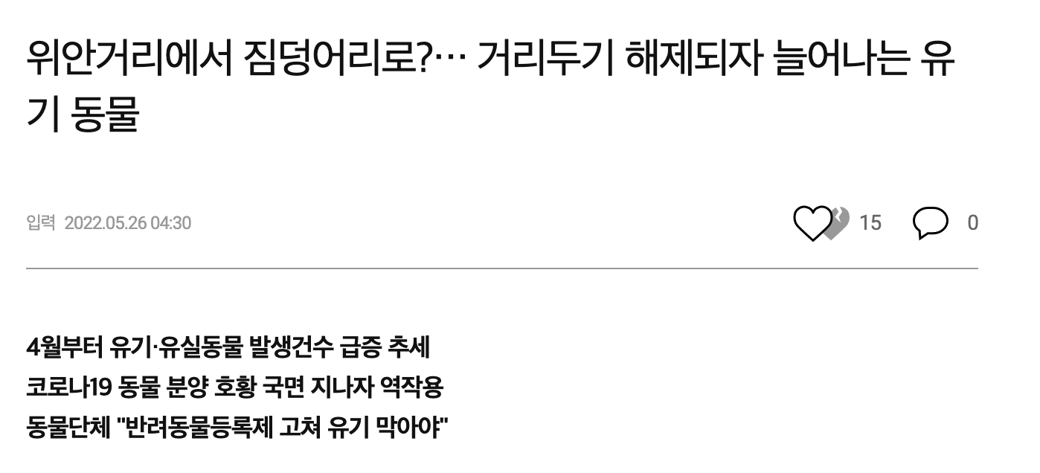
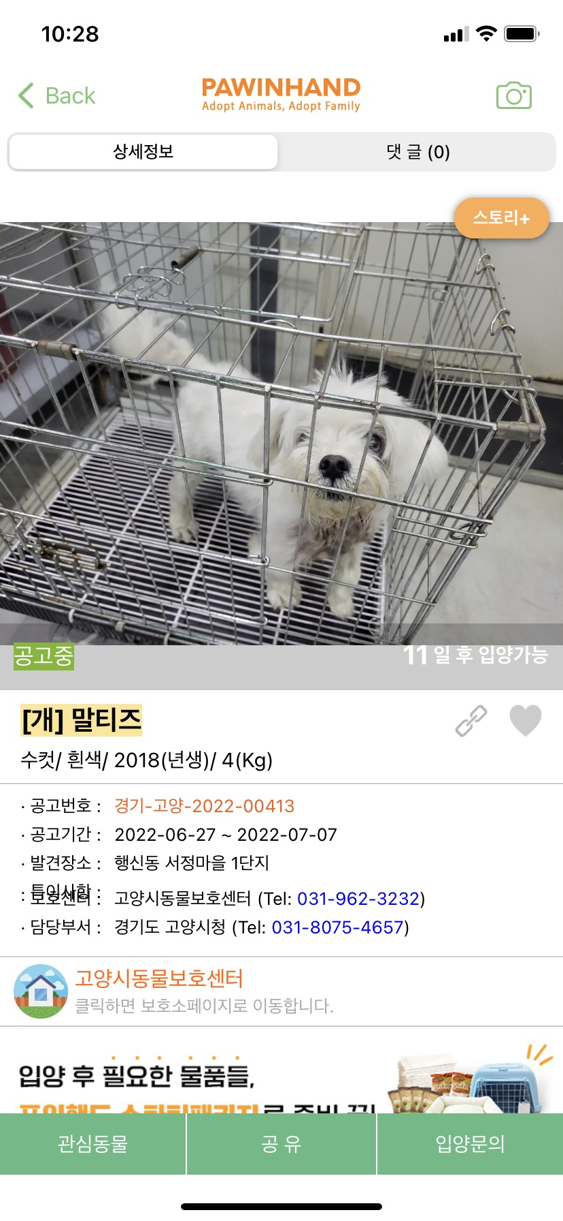
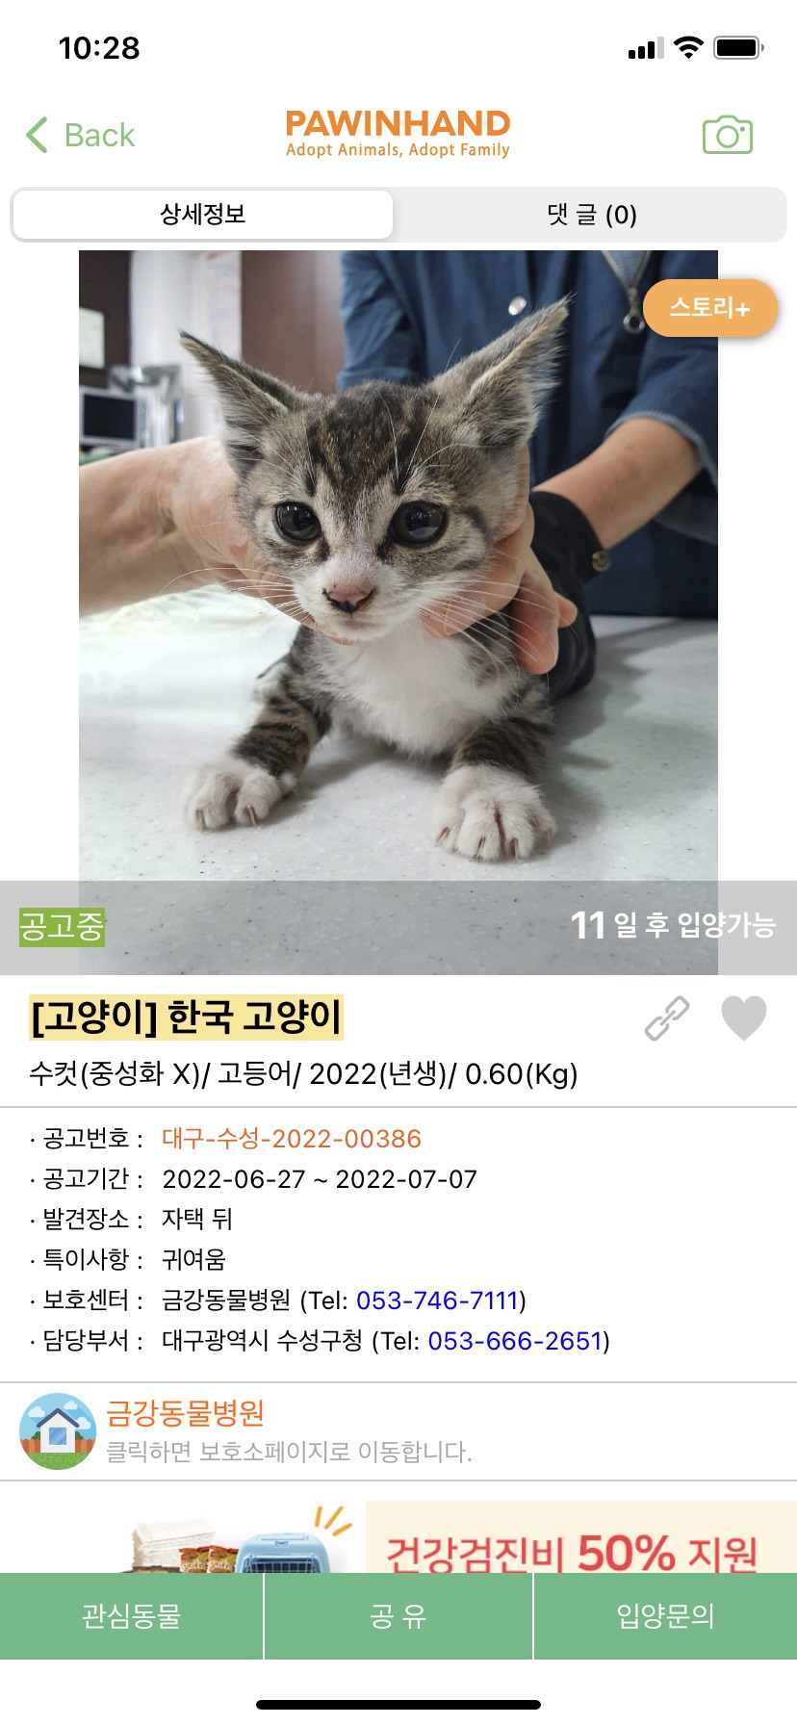
서비스 소개
동물 보호소 입양 예측 시스템
01
ㅇ
개인이 구조하여 동물 보호소에 보낼 때, 구조자는 동물의 안락사/ 입양/ 다른 보호소 이전을 예측 할 수 없음
보호소 입장에서도 이 동물이 입양을 갈지, 안락사를 당할지 섣불리 구조자에게 말 할 수 없음
예측 서비스를 구현 해보자
MINHEEBLOG
Notes:
http://minheeblog.tistory.com/category/PPT

Slide 4



서비스 소개
동물 보호소 입양 예측 시스템
01
Kaggle dataset : Animal Shelter Analytics
https://www.kaggle.com/datasets/jackdaoud/animal-shelter-analytics?resource=download&select=Austin_Animal_Center_Outcomes.csv
분석
상태 ex)유기(견,묘), 광견병, 공격성
종,성별(중성화 유무),나이, 품종 ,털 색
결과
입양/ 다른 보호소 이전/안락사
Notes:
http://minheeblog.tistory.com/category/PPT

Slide 5
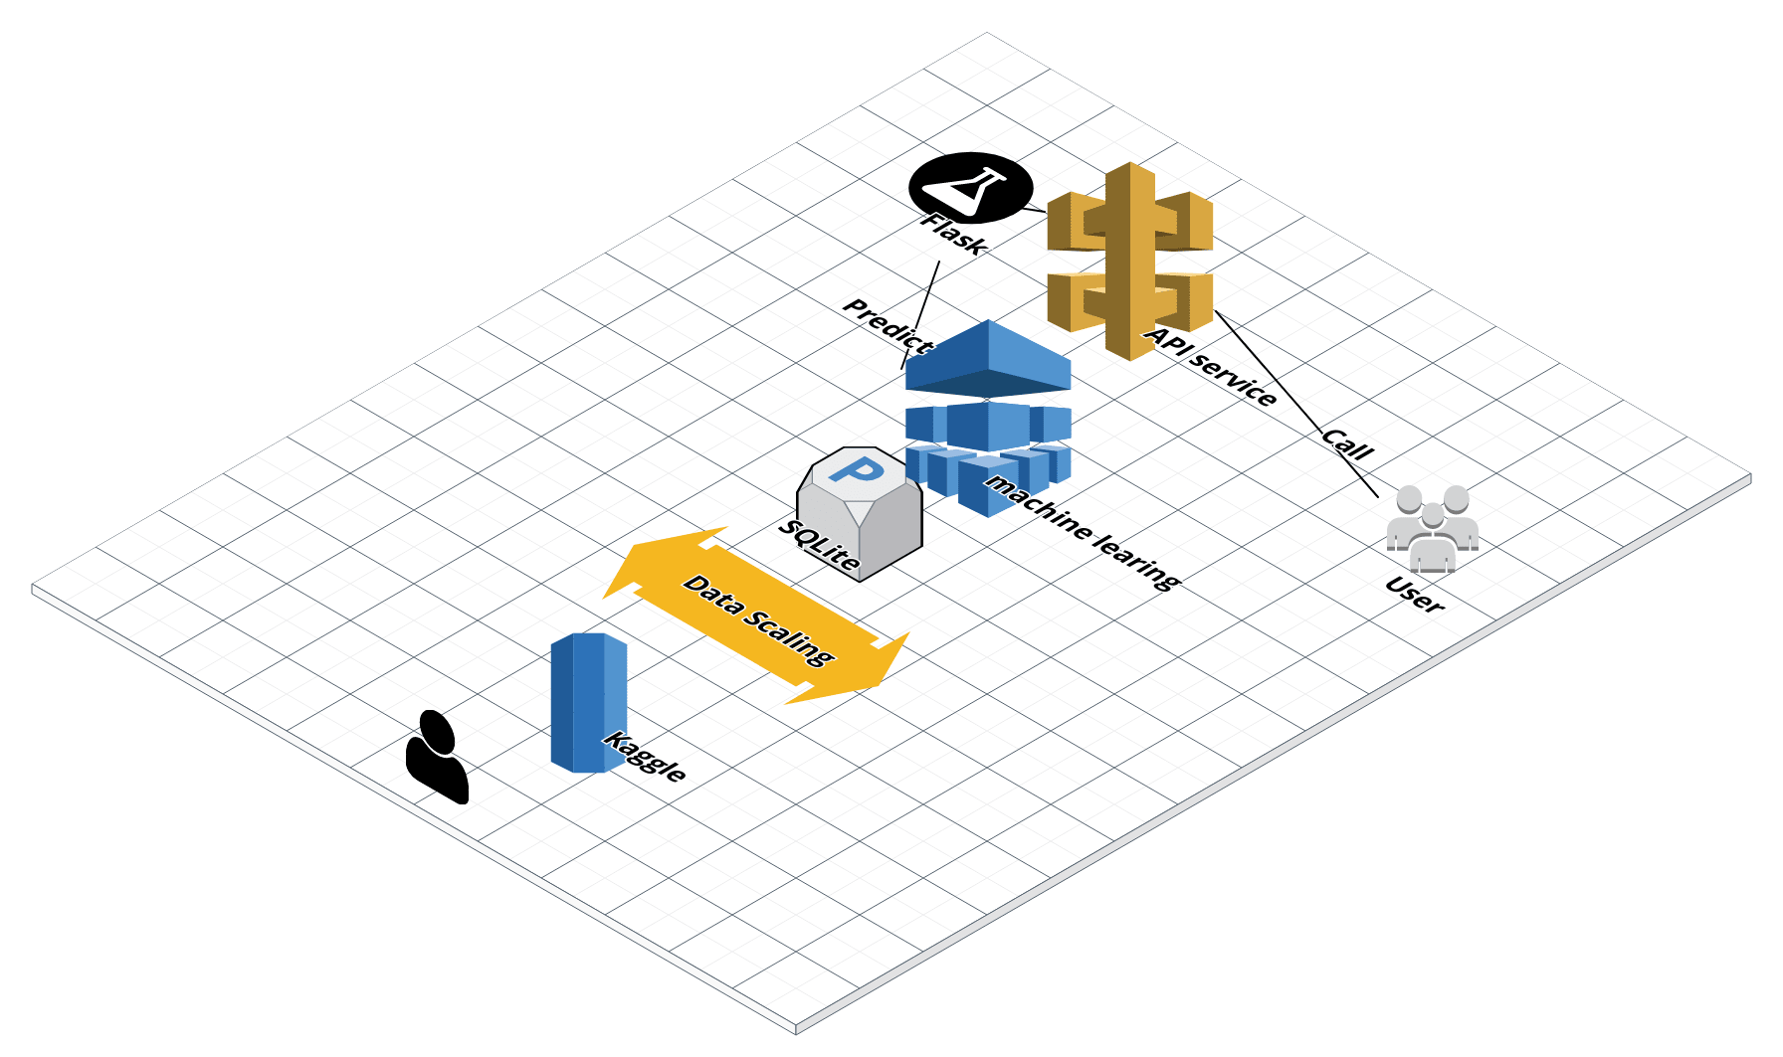
서비스 파이프 라인
동물 보호소 입양 예측 시스템
02
캐글 데이터 셋 저장 → 데이터 가공 → SQLite에 데이터 셋 저장 → 머신러닝으로 예측 모델 구현 → flask/django 사용 API 서비스 구현
Notes:
http://minheeblog.tistory.com/category/PPT

Slide 6
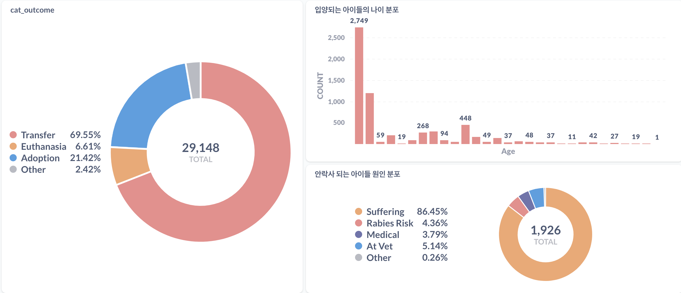
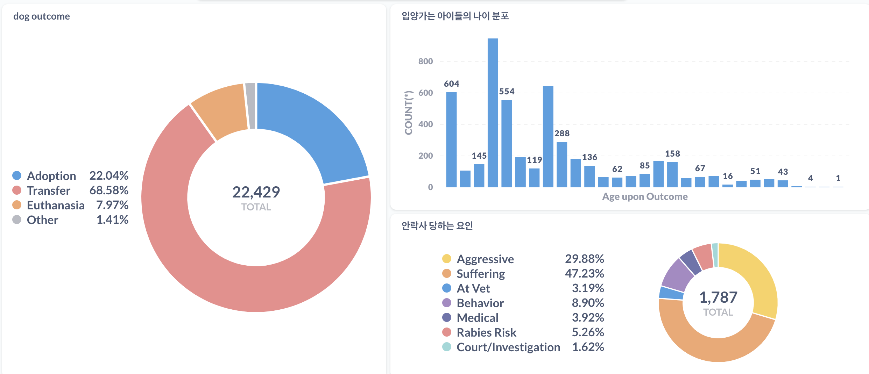
데이터 분석
동물 보호소 입양 예측 시스템
03
Meta Base 사용
http://localhost:3000/dashboard/2
Notes:
http://minheeblog.tistory.com/category/PPT

Slide 7
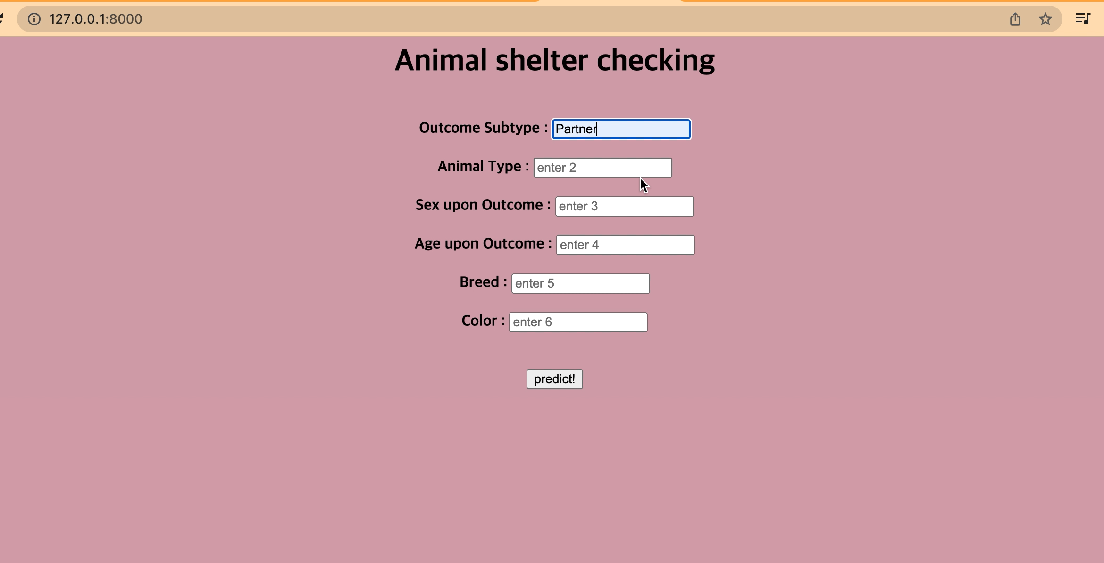
서비스 시현
동물 보호소 입양 예측 시스템
04
http://127.0.0.1:8000/
Notes:
http://minheeblog.tistory.com/category/PPT

Slide 8
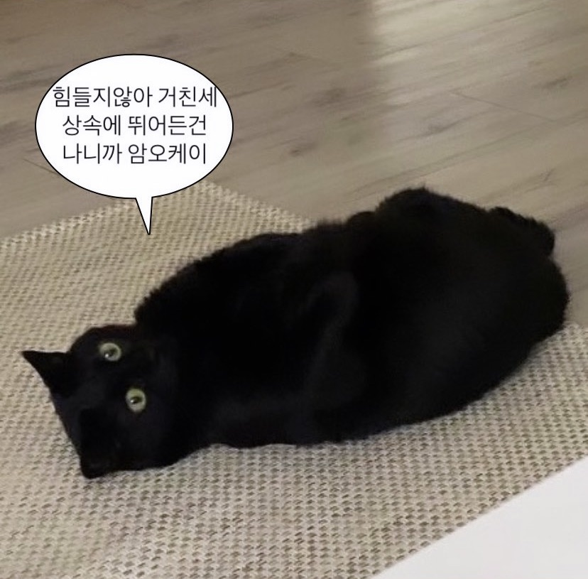
아쉬웠던 점
동물 보호소 입양 예측 시스템
05
웹 스크레이핑을 시도 하지 못함
데이터 셋의 특징이 한국과는 거리가 떨어진다
예산적인 측면에서도 접근을 하고 싶었으나 그러지 못함
대표적인 개, 고양이 이외에는 예측이 어려웠음
머신러닝 성능 향상에 집중하지 못함

Slide 9
동물 보호소 입양 예측 시스템
THANK
YOU
발표자 오지혜
Notes:
http://minheeblog.tistory.com/category/PPT

